Slide 1
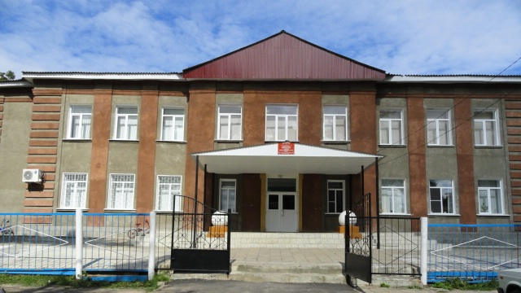
Экологическое воспитание и образование обучающихся в образовательном пространстве школы
МКОУ Коротоякская СОШ

Slide 2
Цель экологического образования в школе: экологическое воспитание и образование, формирование экологической культуры школьников, создание широких возможностей для творческой самореализации личности .
Задачи: формирование у детей целостного миропонимания и современного научного мировоззрения; развитие интереса к наукам естественного профиля, к опытнической и исследовательской деятельности; воспитание ответственного, бережного отношения к природе; формирование у школьников эстетического отношения к природе, стремления к гармонии, целенаправленное развитие способности личности к полноценному восприятию и правильному пониманию прекрасного в искусстве и действительности; привлечение школьников к природоохранной деятельности; подготовка детей, подростков и молодежи к профессиональной деятельности.

Slide 3
Формы работы по экологическому воспитанию обучащихся
Экологические занятия.
Экологические экскурсии.
Уроки доброты.
Уроки мышления в природе.
КВН, викторины, конкурсы.
Проблемные ситуации.
Языковые логические задачи.
Экологические выставки, экспозиции.
Неделя экологического творчества.
Экологические праздники, выставки.
Дидактические игры экологического содержания
Походы и экскурсии.
Экологическая тропа.
Наблюдения.
Поисково-исследовательская работа.
Экологические акции и экоуроки.
Работа на пришкольно-опытном участке.
Неделя естествознания в школе.
Экологические и биологические олимпиады и конкурсы

Slide 4
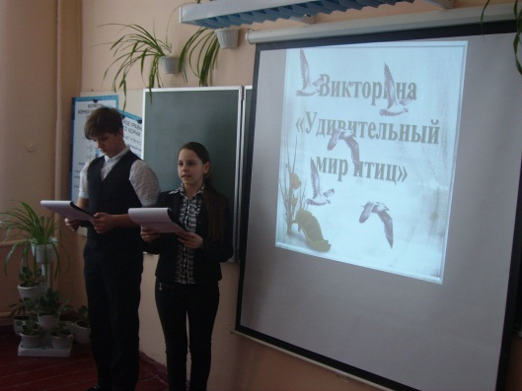
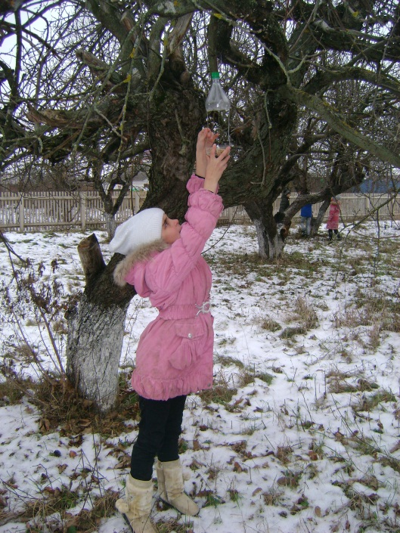
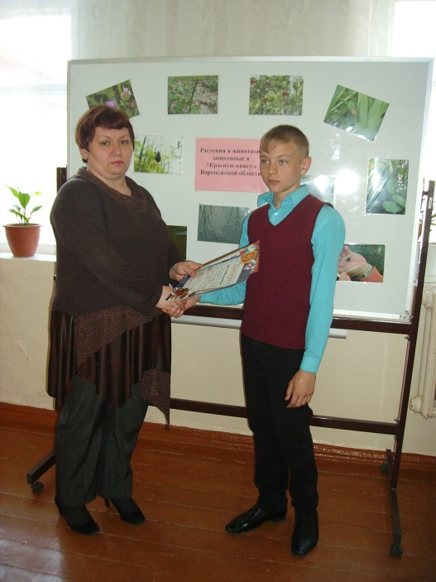
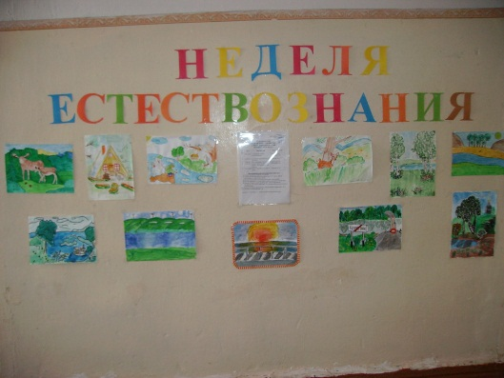
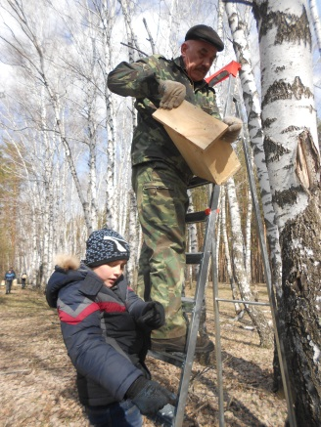
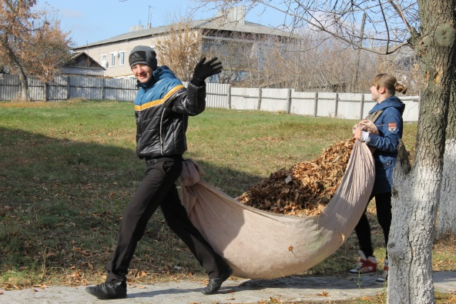
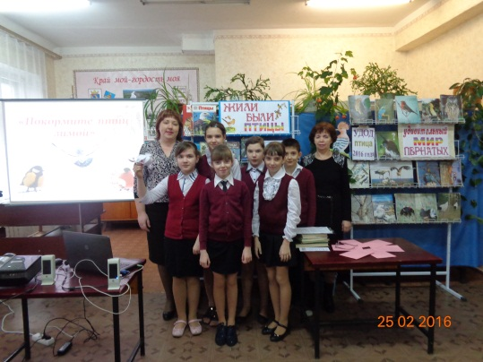
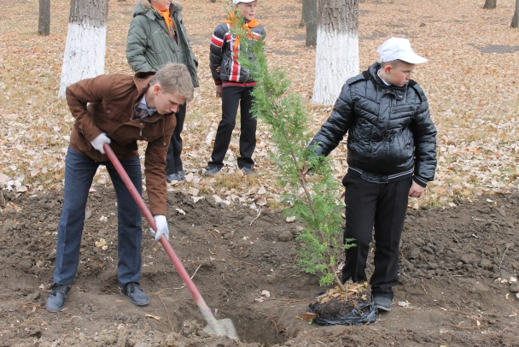
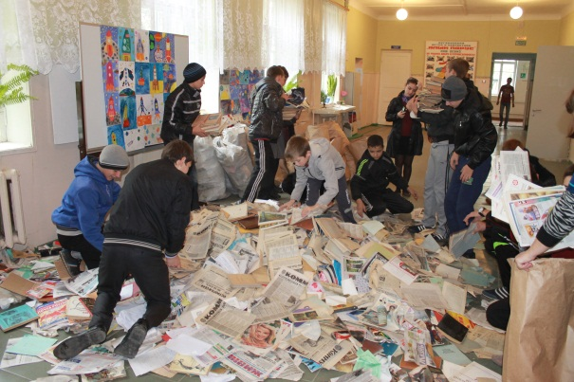
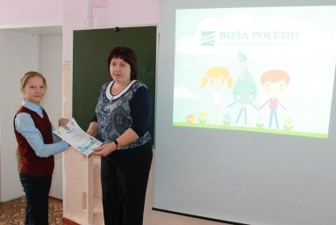
Экологическая работа в школе

Slide 5
Участие в конкурсах и олимпиадах

Slide 6
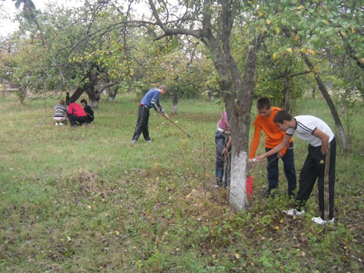
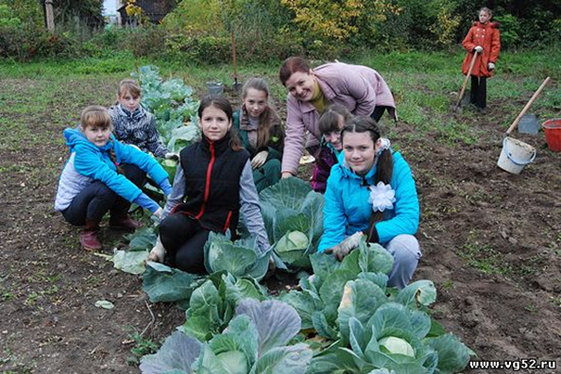
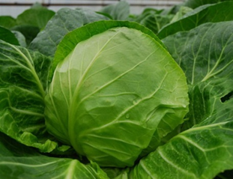
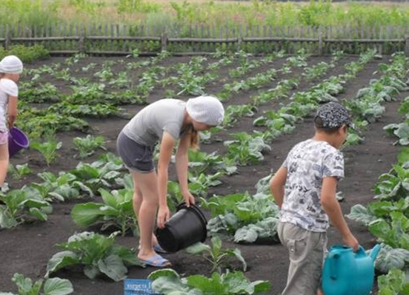
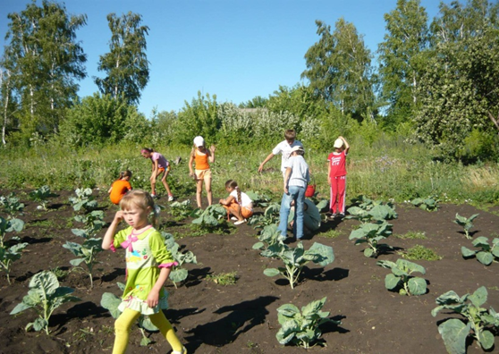
Работа на пришкольно-опытном участке

Slide 7
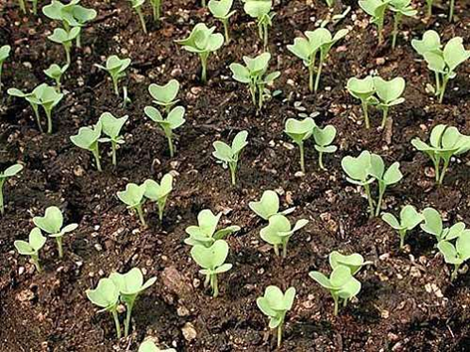
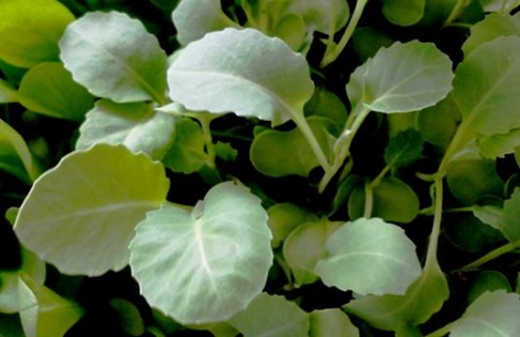
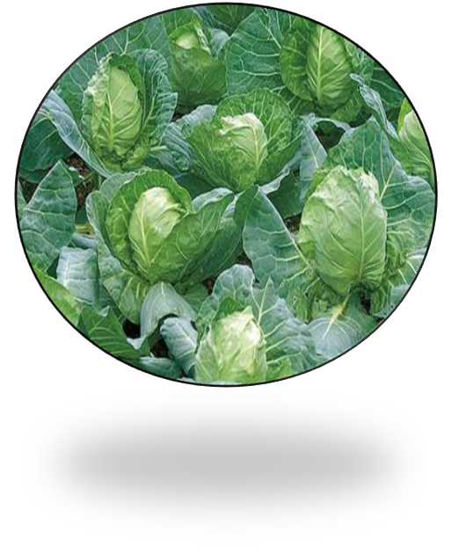
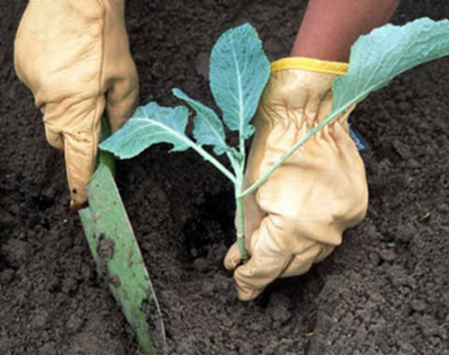
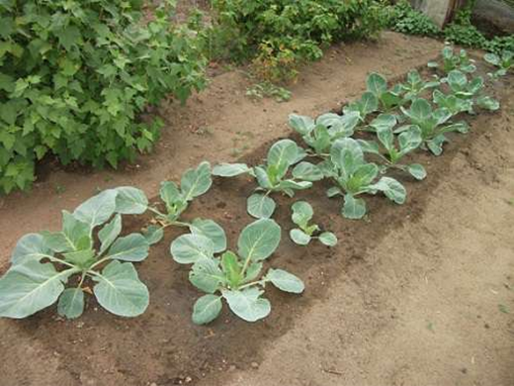
Выращивание капусты

Slide 8
Результаты выращивания капусты по годам без использования удобрений

Slide 9
Выращивание капусты с использованием минеральных удобрений

Slide 10
Выращивание капусты с использованием гумусовых удобрений

Slide 11
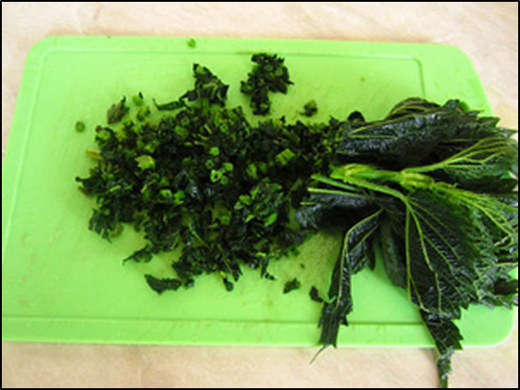
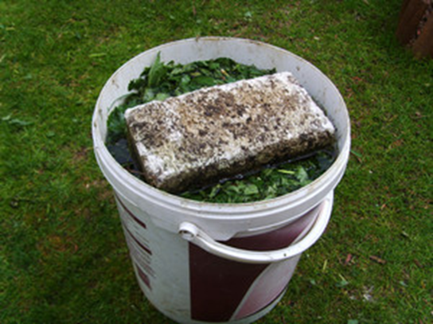
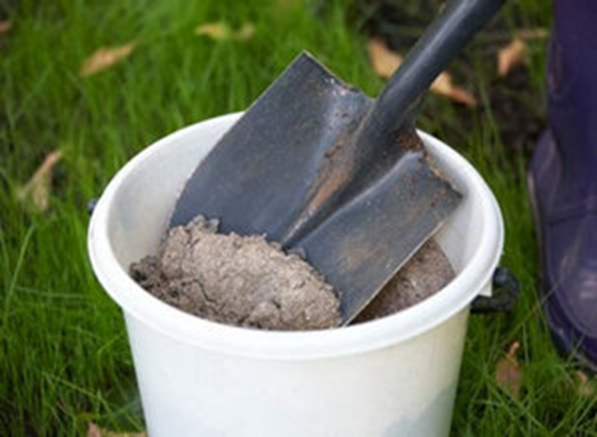
Проведение опыта: влияние настоя крапивы двудомной на рост и развитие капусты белокочанной

Slide 12
Результаты выращивания капусты белокочанной с использованием настоя крапивы двудомной

Slide 13
Выращивание капусты белокочанной

Slide 14
Экологическое воспитание и экологическое образование – два процесса формирования экологически грамотной личности. Экологическое образование даёт знания, умения и навыки, необходимые для охраны окружающей среды, экологическое воспитание формирует гражданское сознание, побуждает бережно относиться к природе.
В результате учебной и воспитательной работы в нашей школе сложилась система путей достижения целей по экологическому образованию и воспитанию обучающихся, которые охватывают разные стороны школьной жизни: это и воспитательная работа внутри классов, и учебная работа на уроках биологии и экологии, и внеклассная кружковая работа с учащимися, и дополнительные занятия по проектной деятельности и конечно же работа на пришкольном участке. Для наиболее эффективной работы на пришкольно-опытном участке необходим обильный полив растений в летний период. На нашем пришкольном участке отсутствует водопровод, и это очень затрудняет возможность постоянного полива растений. В связи с этим инициативная группа из числа старшеклассников предложила разработать проект по водоснабжению пришкольного участка. Первым шагом к реализации проекта стало составление сметы расходов.

Slide 15
Смета на закладку водопровода
№п\п | Наименование | Количество | Цена (руб.) | Стоимость
1 | Водопроводная полиэтиленовая труба (ПНД) | 170 м | 26,30 | 4471
2 | Техническая полиэтиленовая труба | 170 м | 52,30 | 8891
3 | Пенополистирол | 4 уп. | 1496 | 5984
4 | Шаровые краны | 2 шт. | 441 | 8821
5 | Муфты соединительные | 2 шт. | 862 | 1724
6 | Уголок металлический | 2 шт. | 114 | 228
7 | Шланг поливочный (25м) | 1 шт. | 2542 | 2542
8 | Набор с пистолетом-разбрызгивателем 5 режимов + соединения для шланга и крана | 1 шт. | 1120 | 1120
 | ИТОГО: |  |  | 33781

Slide 16
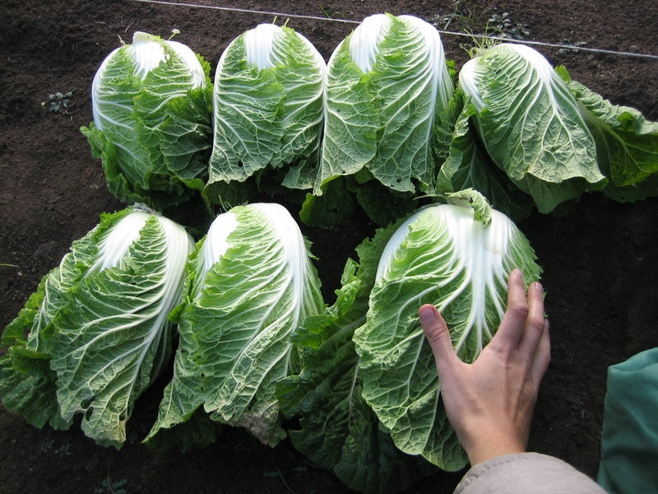
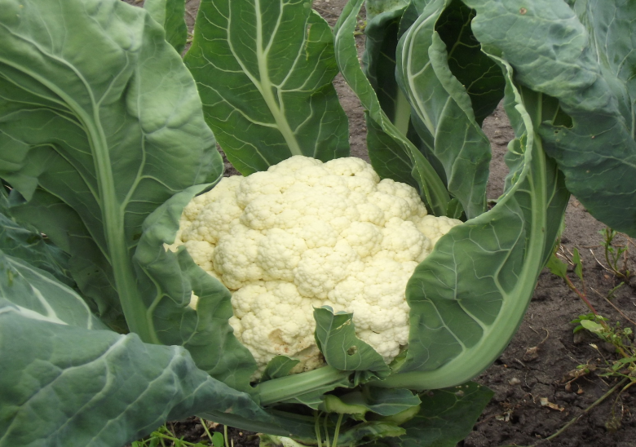
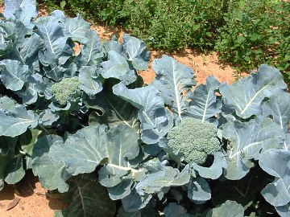
Перспективы
Изучив необходимые условия выращивания различных видов капусты, проанализировав почву на кислотность, стало ясно, что на нашем пришкольно-опытном участке прекрасно могут произрастать такие виды капусты как цветная капуста, капуста брокколи и пекинская капуста.

Slide 18
Смета выращивания капусты
№п\п | Наименование | Цена (руб.) | Количество | Стоимость(руб.)
1 | Капуста белокочанная сорт «Купчиха» | 26 | 1 | 26
2 | Капуста белокочанная сорт «Амагер» | 67 | 1 | 67
3 | Капуста цветная сорт «Мовир 74» | 26 | 1 | 26
4 | Капуста пекинская сорт «Весенний нефрит» | 37 | 1 | 37
5 | Капуста брокколи сорт «Фиеста» | 91 | 1 | 91
6 | Минеральное удобрение «Сударушка» | 20 | 4 | 80
7 | Комплексное удобрение для капусты «Агрикола» | 30 | 4 | 120
 | ИТОГО: |  |  | 447

